Slide 1
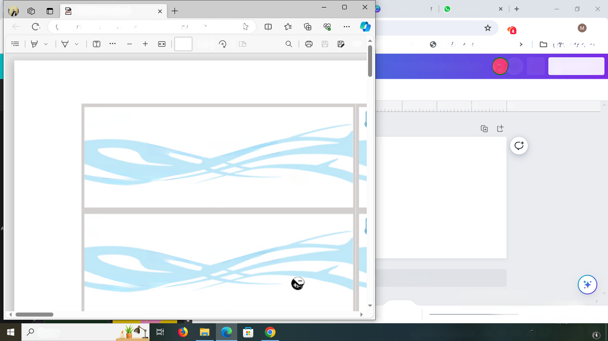


2-30°C
Buffer de
{{NAME}}
LOT
{{LOT}}
{{CADUCIDAD}}
3 mL

